Slide 1
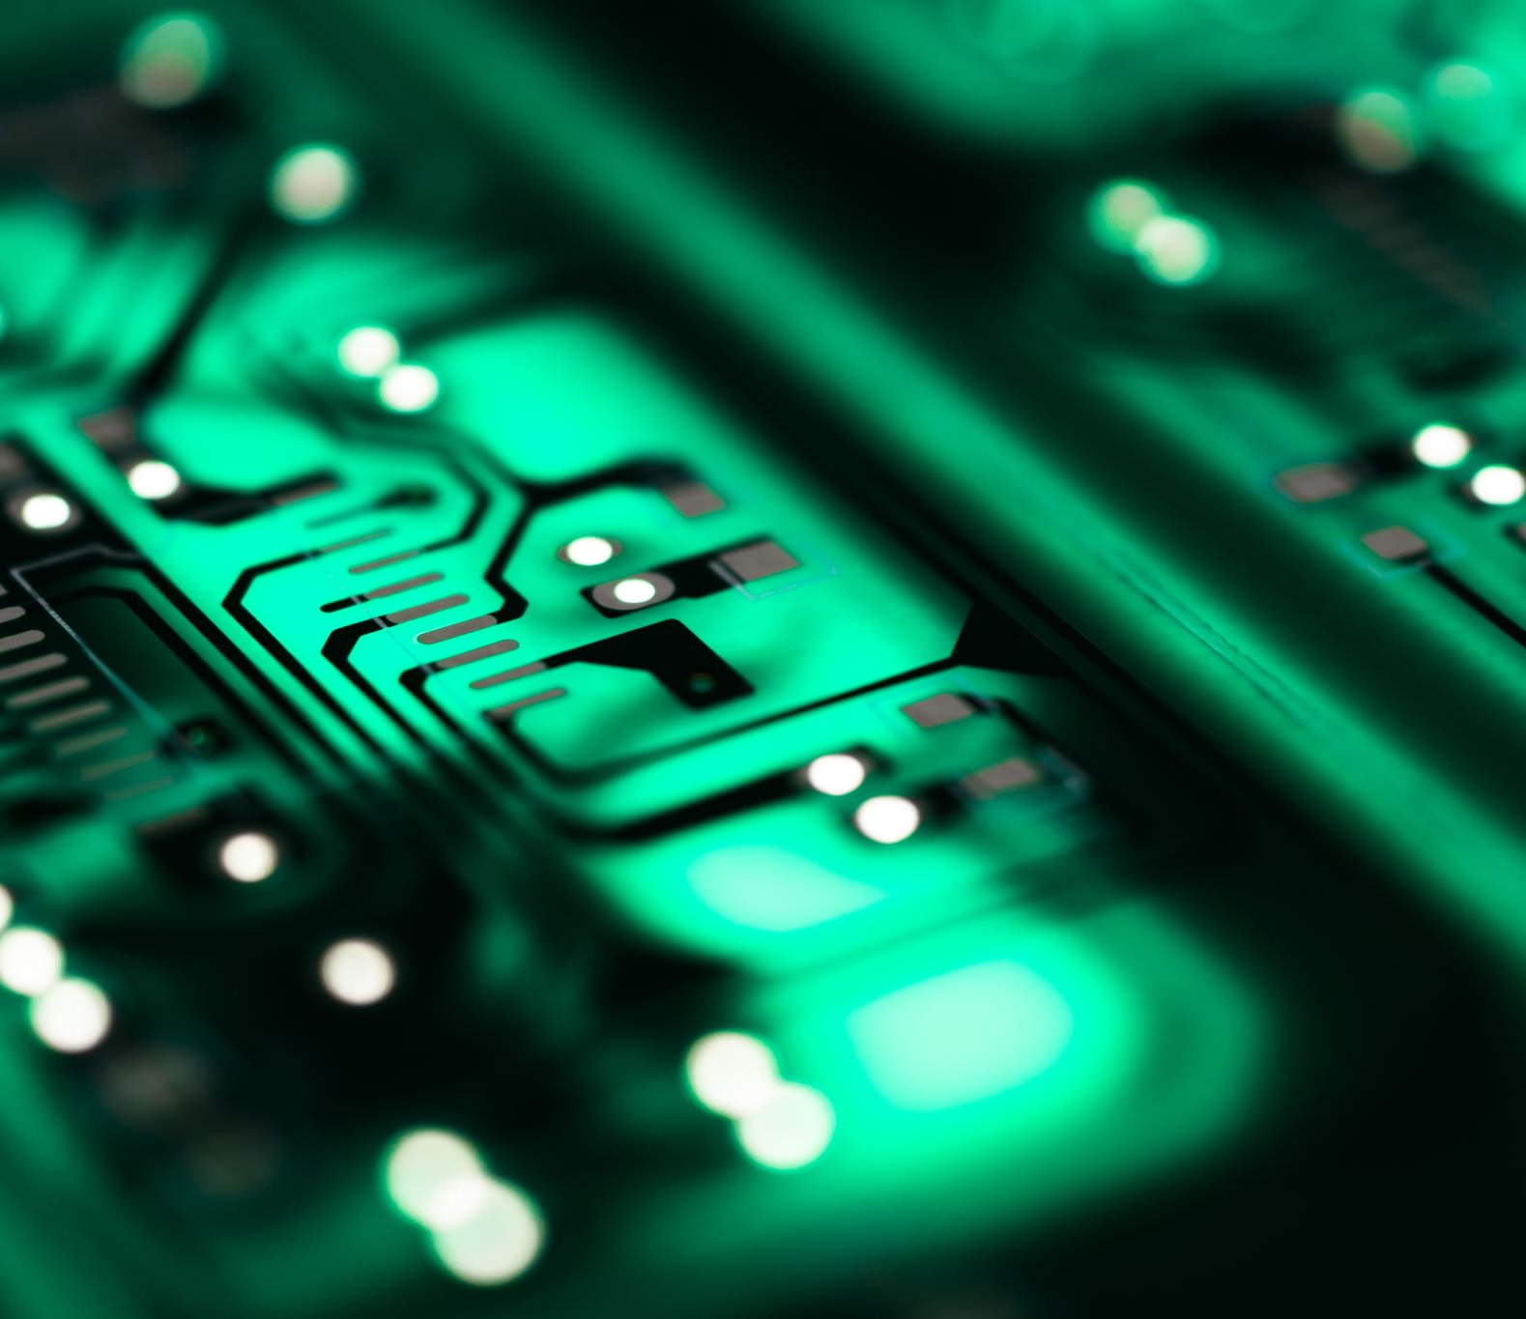
Programování

Slide 2
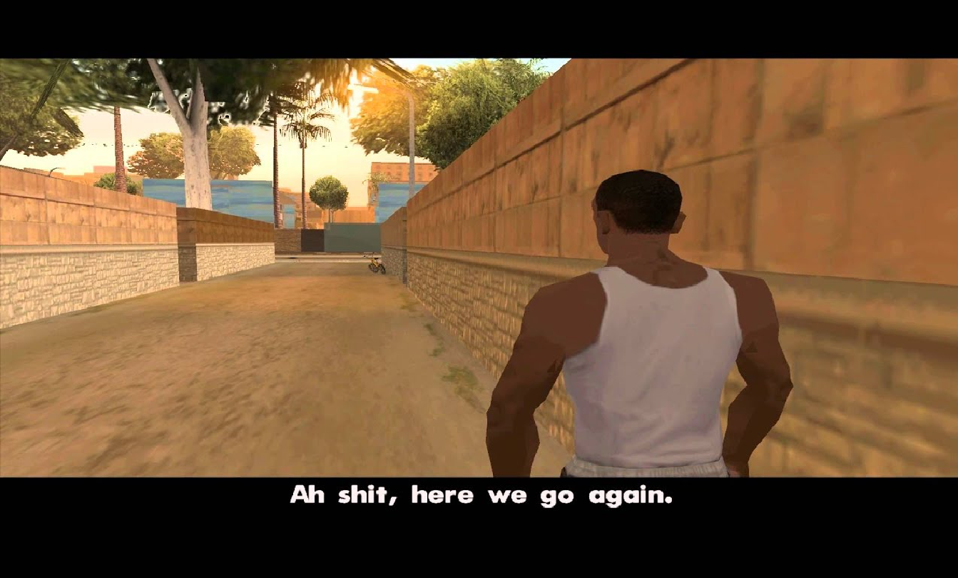
Vítejte zpátky!

Slide 3

Co nás ještě čeká?
Předdefinované funkce
Práce s řetězci
Práce s čísly
Debugging
Ladění aplikací
Principy testování aplikací
Uzavření klasifikace za 1. ročník

Slide 4
Konzultace + známky
Ty, které jsou vypsány budou nadále pokračovat v MS Teams
Individuální konzultace stále k dispozici
Stačí se ozvat ☺
Známky bych rád přednostně řešil u hůře prospívajících
Příští týden bude pro dobrovolníky nachystaný test z teorie
Zapsání známky bude dobrovolné!
Stejně tak do konce roku máte možnost získat známku za implementace v hodinách

Slide 5
Vyučování 22. a 29. 6. 2021
Opakování a hromadná konzultace
Představení společnosti CleverFarm a.s. z pohledu vývoje
Porovnání možností využití různých programovacích jazyků v oboru IT
Prezentace vlastních projektů – na čem pracujete (ideálně aby souviselo s PG)
Hodina na vámi zvolené téma, které by Vás zajímalo

Slide 6


